Slide 1
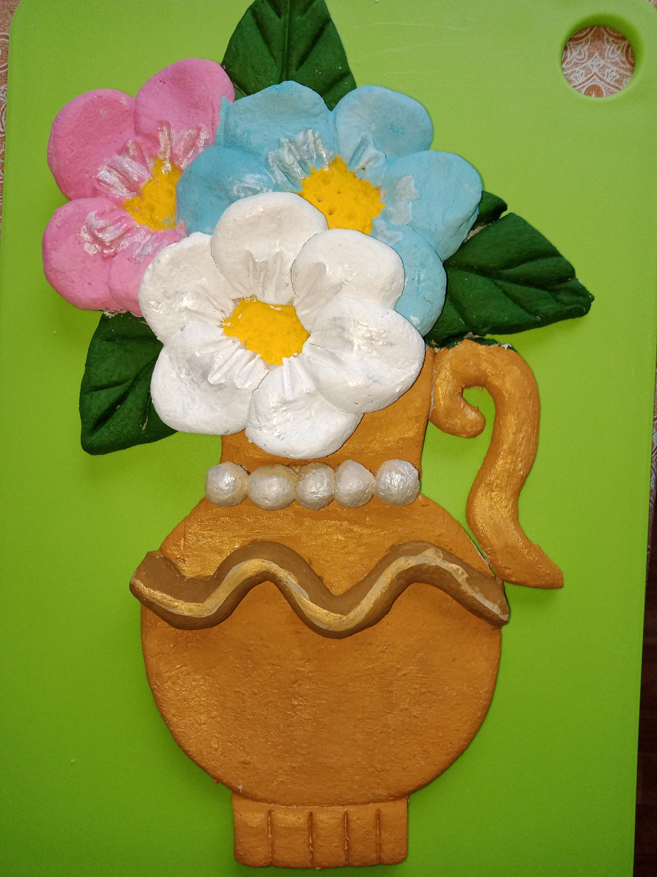
Мастер-класс по изготовлению вазы с цветами из солёного теста

Slide 2
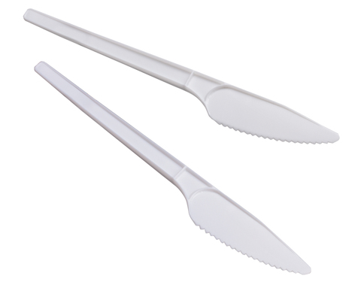
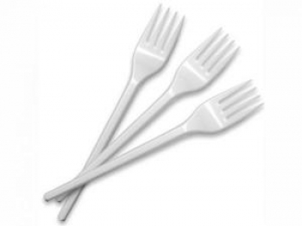

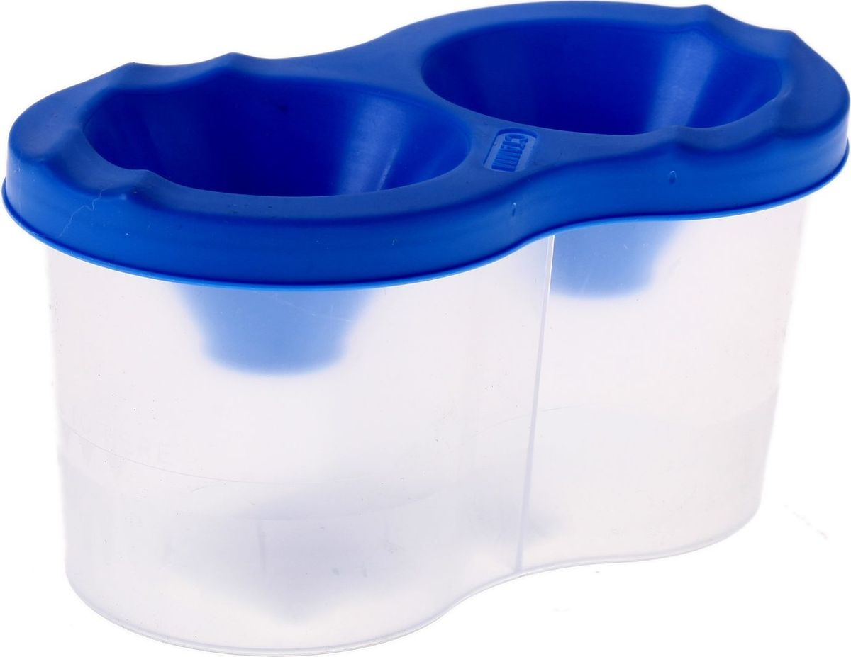
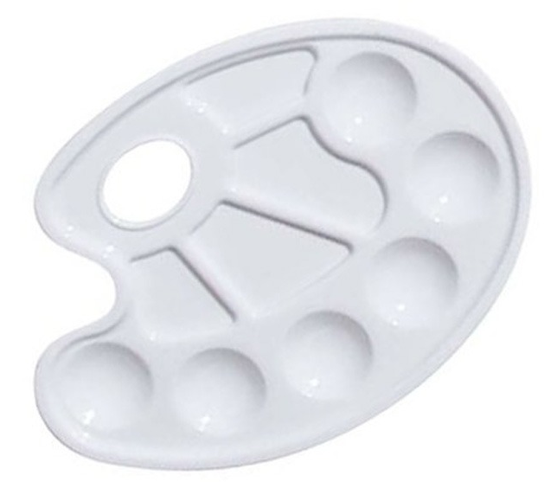
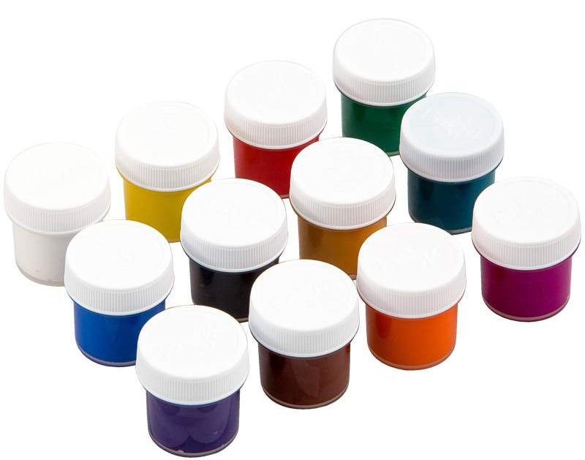
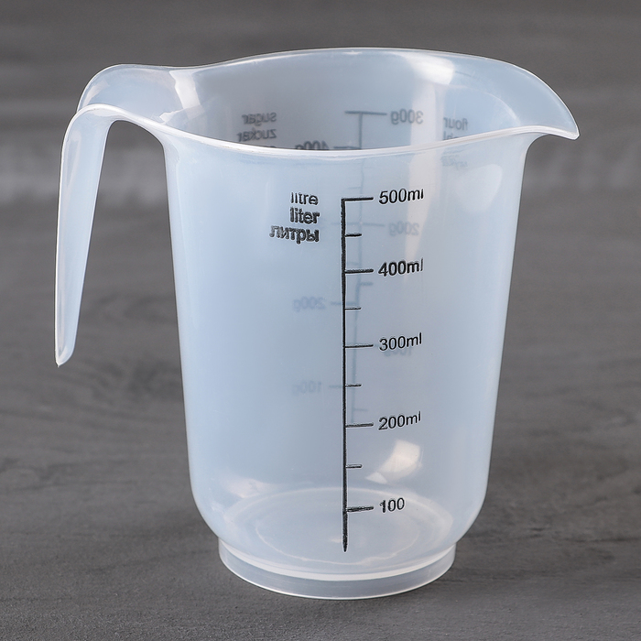

Тестопластика – искусство создания объёмных и рельефных изделий из солёного теста.
Солёное тесто на 100% является натуральным продуктом.
Экологичность материала «подарила» этому творчеству ещё одно довольно точное название – биокирамика.
Необходимые инструменты

Slide 3
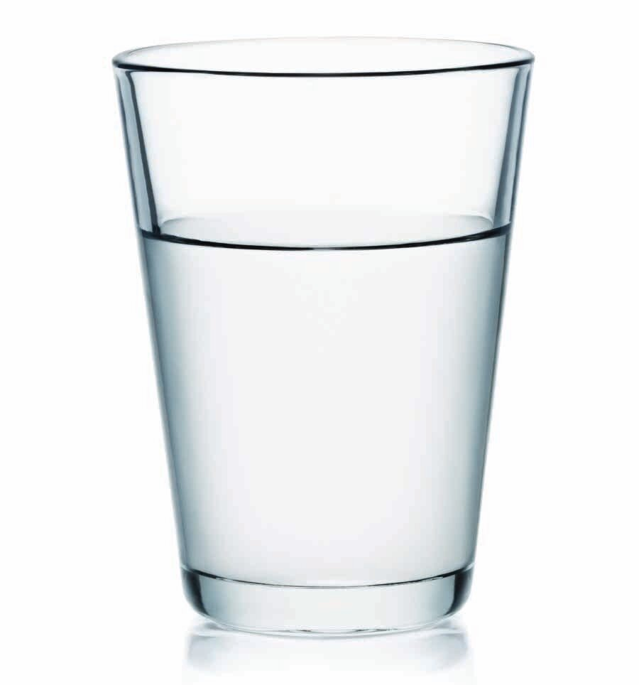
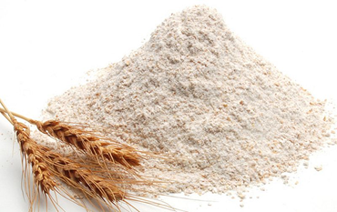
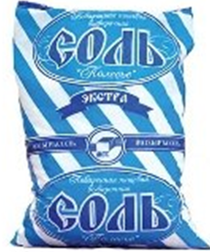
Классический рецепт солёного теста
Ингредиенты:
Мука – 350-400 г
Соль «Экстра» – 300 г
Вода – 200 мл
1. Необходимо смешать соль мелкого помола с пшеничной мукой.
2. Небольшими порциями добавляем воду.
3. Хорошо вымешиваем ингредиенты.
4. После замешивания тесто необходимо завернуть в полиэтиленовый пакет и положить в холодильник на час.
Приготовленное таким образом тесто не предназначено для употребления! Оно совершенно несъедобно и может навредить человеческому организму.
Это правило действительно для всех разновидностей соленого теста.
Соленое тесто прекрасно хранится в холодильнике в полиэтиленовом пакетике или в контейнере. Срок годности теста – 1 неделя.

Slide 4
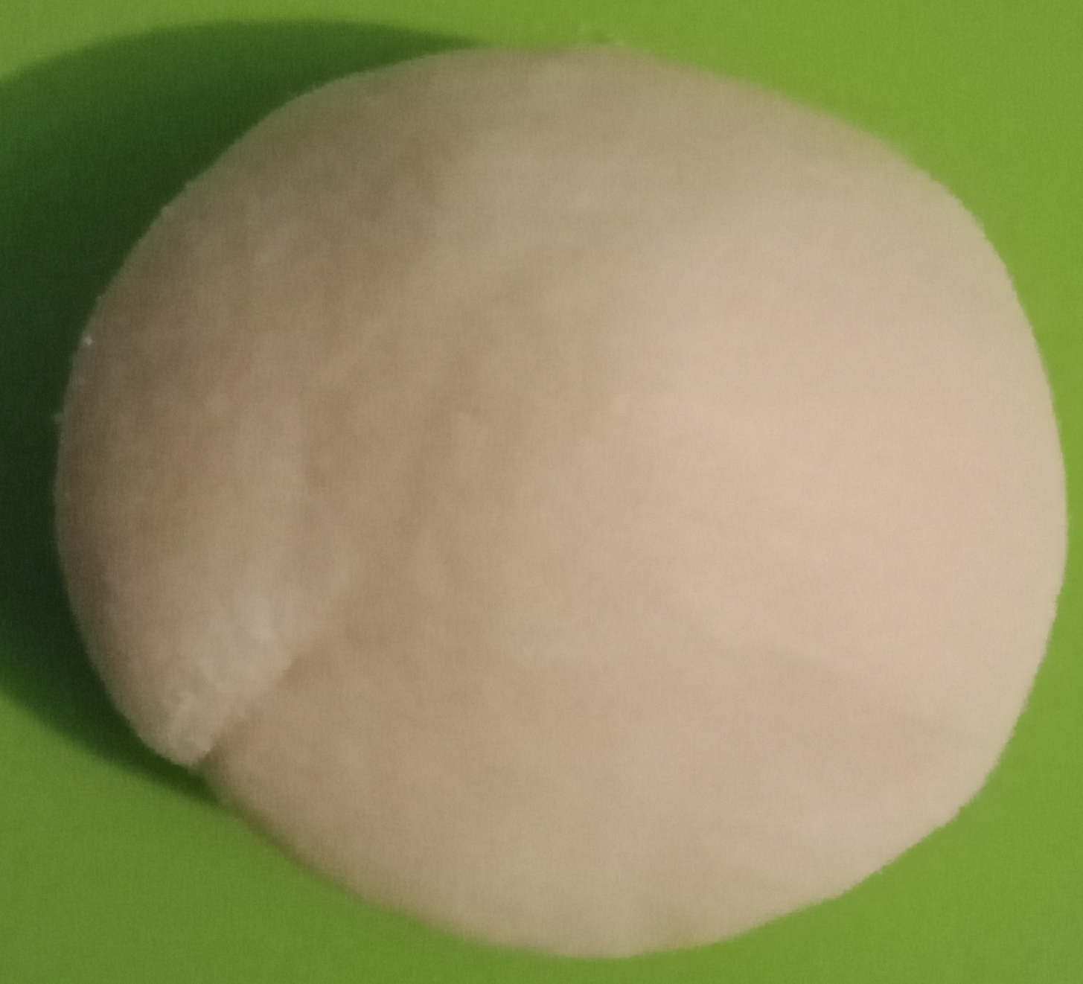
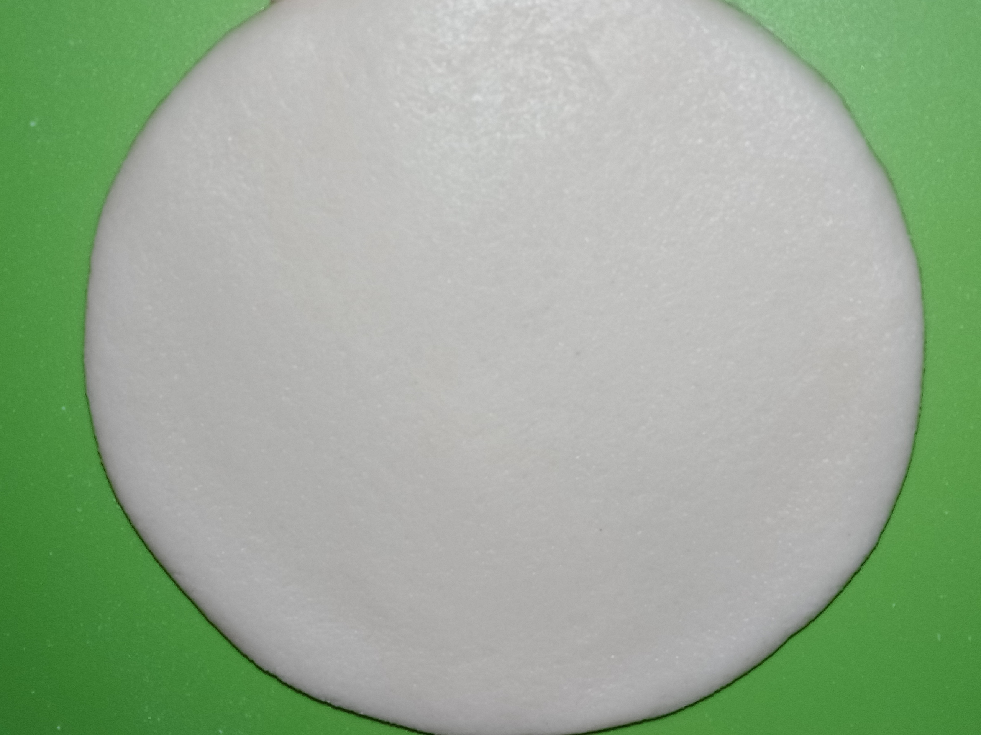
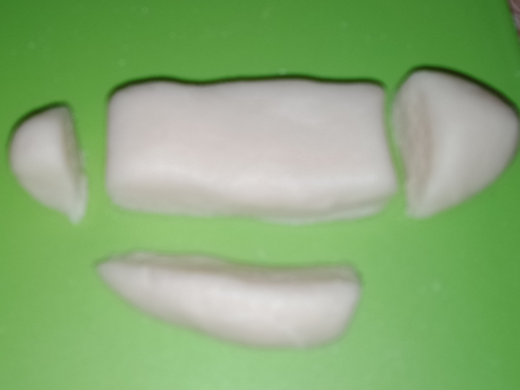
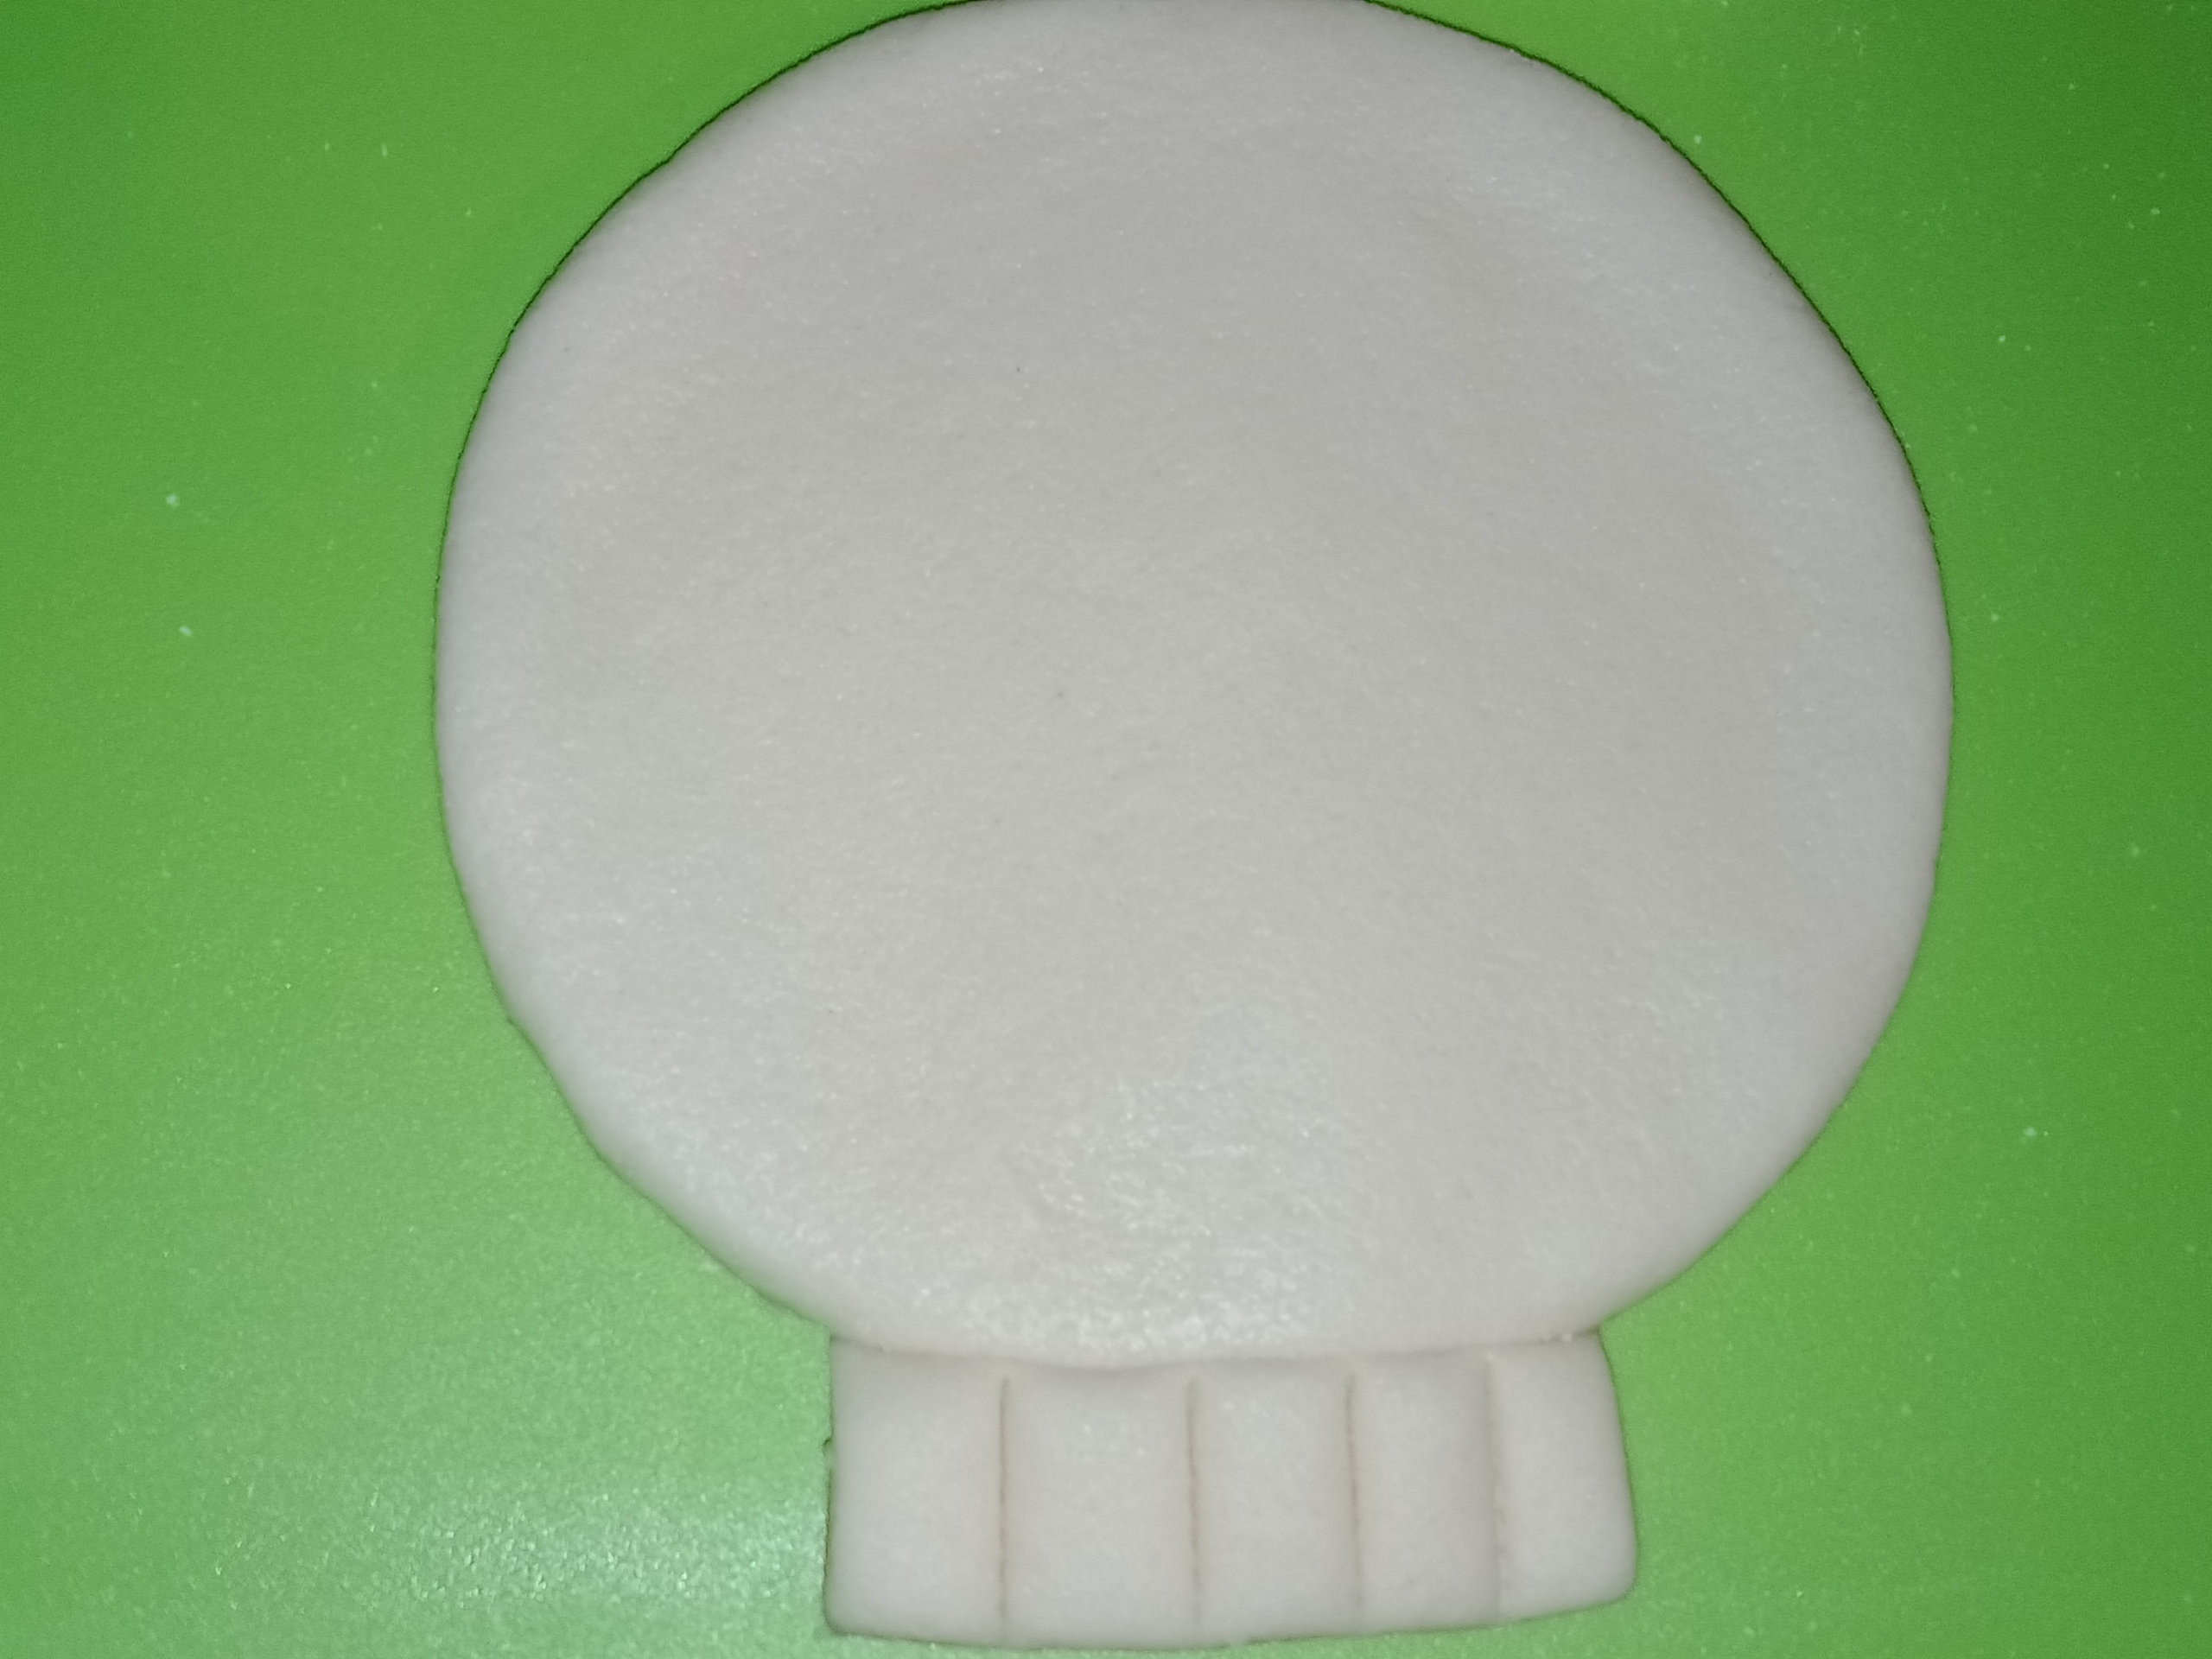
Инструкция по изготовлению вазы с цветами

Slide 5
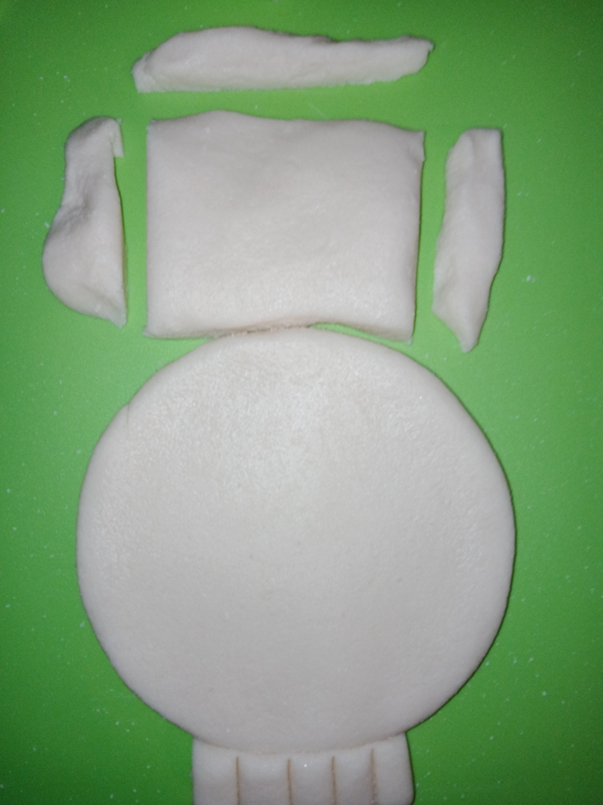
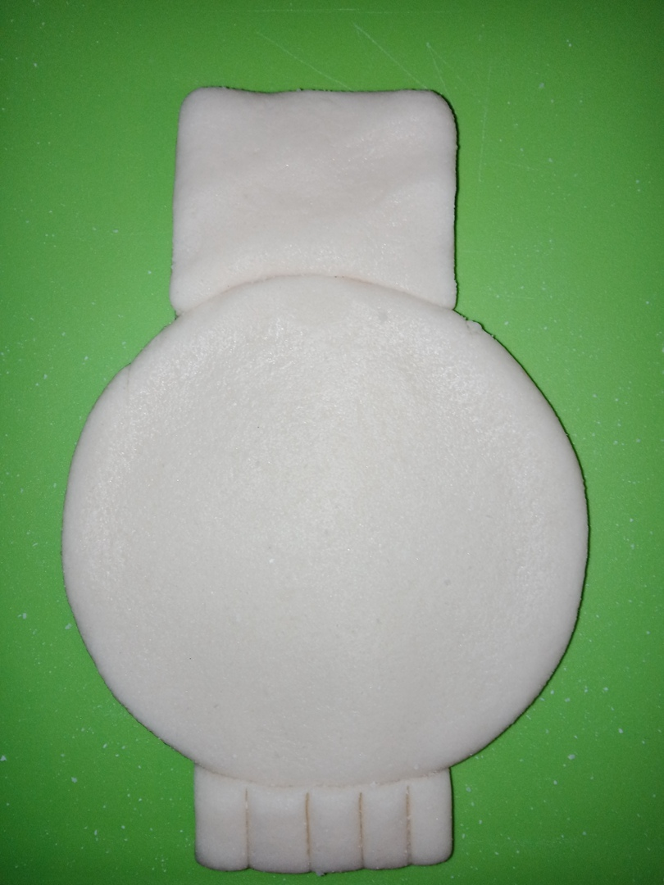
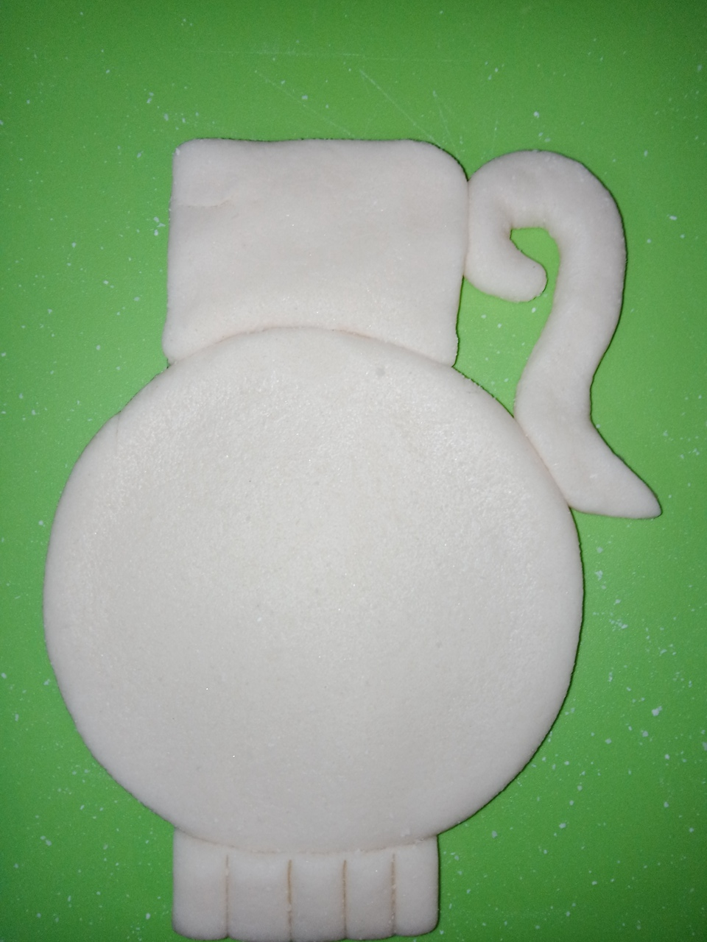
Инструкция по изготовлению вазы с цветами

Slide 6
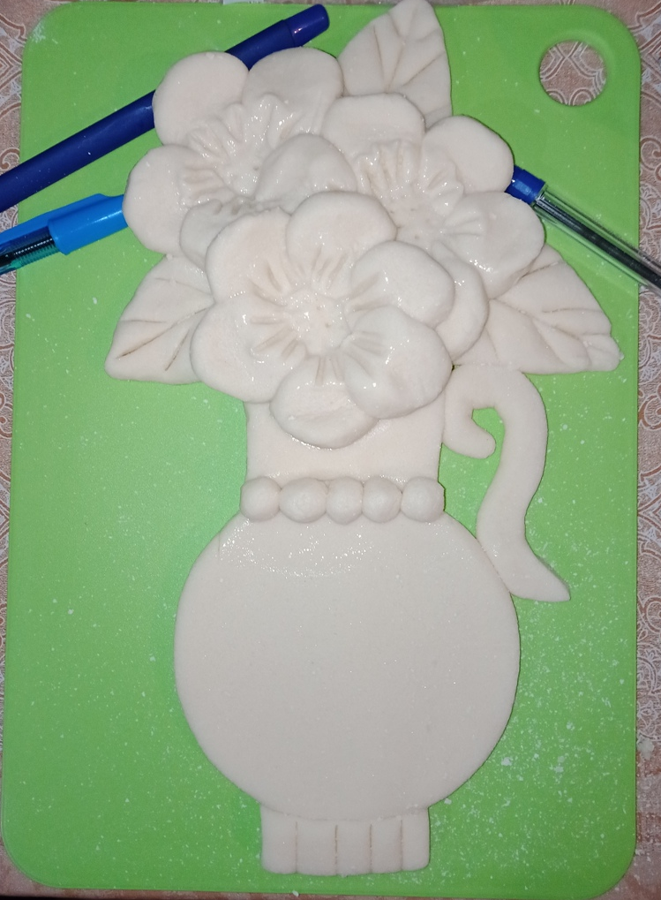
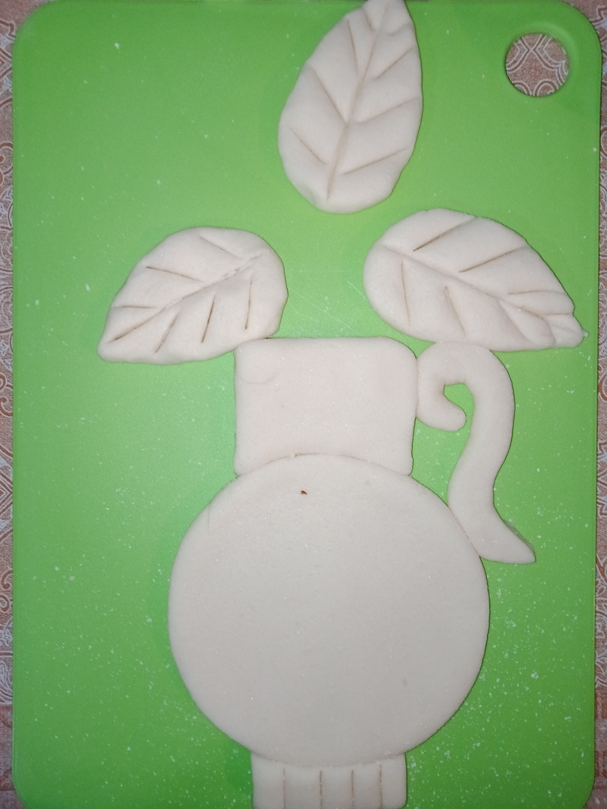
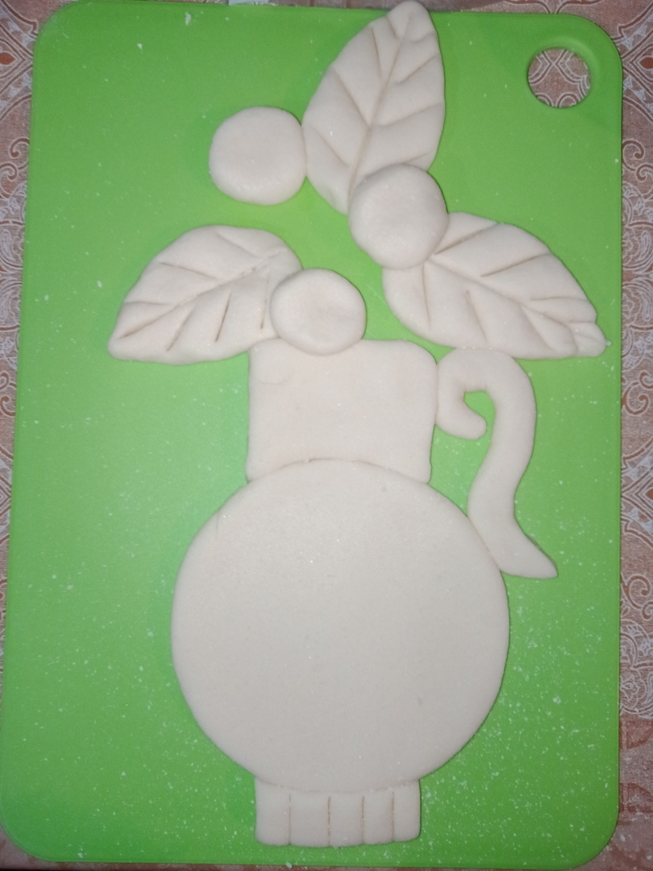
Инструкция по изготовлению вазы с цветами

Slide 7
Спасибо за внимание!

